Slide 1
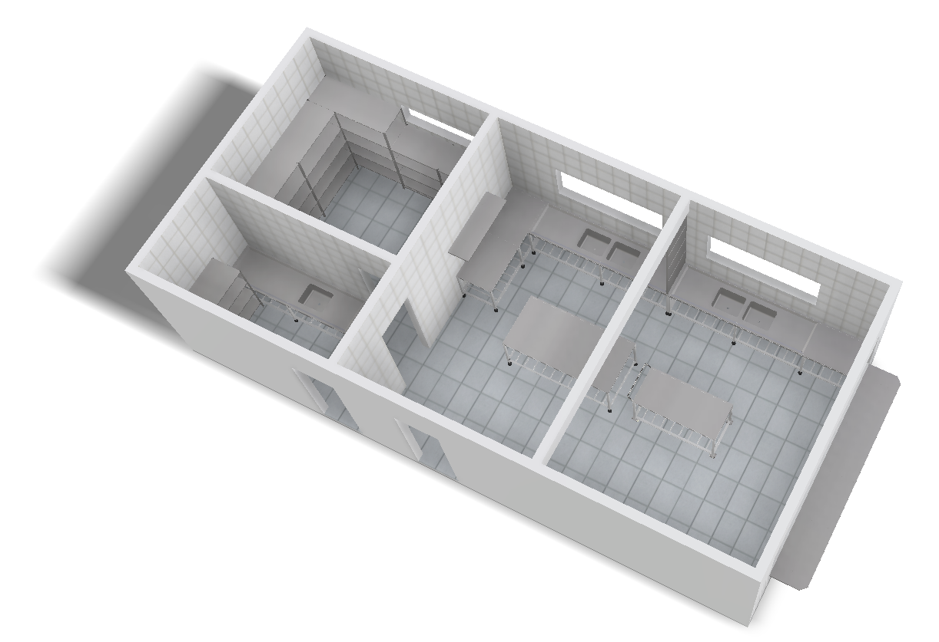
DESPENSA
3 – Prateleira 01
4 – Prateleira 02
5 – Prateleira 03
COZINHA
6 – Mesa
7 – Carrinho
8 – Bancada
9 – Prateleira suspensa
10 – Pia 01
11 – Divisória
12 – Pia 02
13 – Balcão
4
3
5
9
11
1
8
10
2
6
12
TRIAGEM
1 – Prateleira
2 – Pia
7
COZINHA
13
COLÉGIO SALTO VELOSO

Slide 2
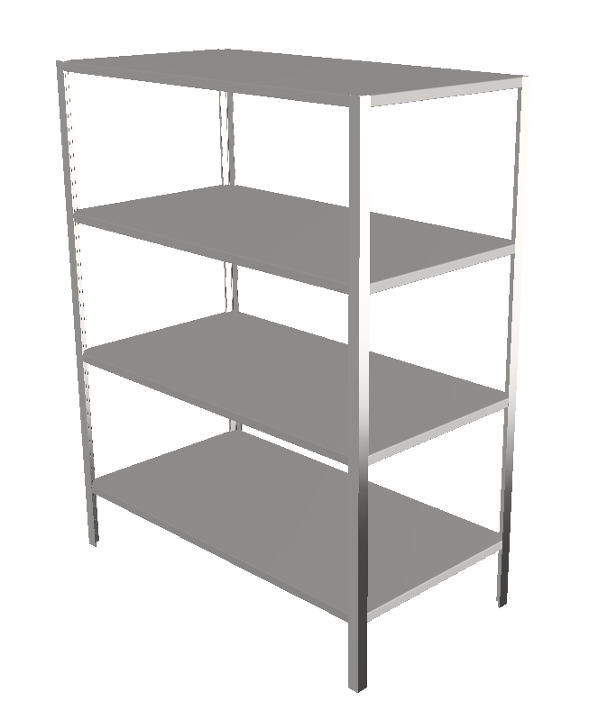
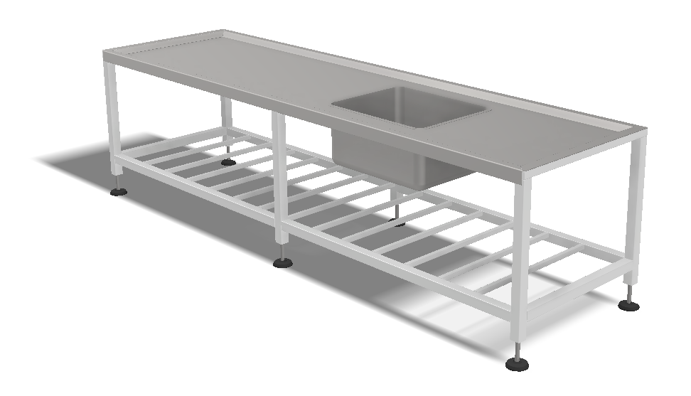
TRIAGEM
1 – Prateleira
- 580 x 1100 x 1400mm (L x C x A)
- 4 níveis
- Cantoneiras 1.1/4” x 1/4”
- Chapas #2,00
2 – Pia
- 700 x 2495 x 700mm (L x C x A)
- Tubos quadrados 40 #1,5 (Estrutura)
- Tubos quadrados 30 #2,0 (Reforços)
- Tubos quadrados 20 #1,5 (Travessas)
- Chapa #2,00
- Cuba 400 x 500 x 250mm
- Pés niveladores

Slide 3
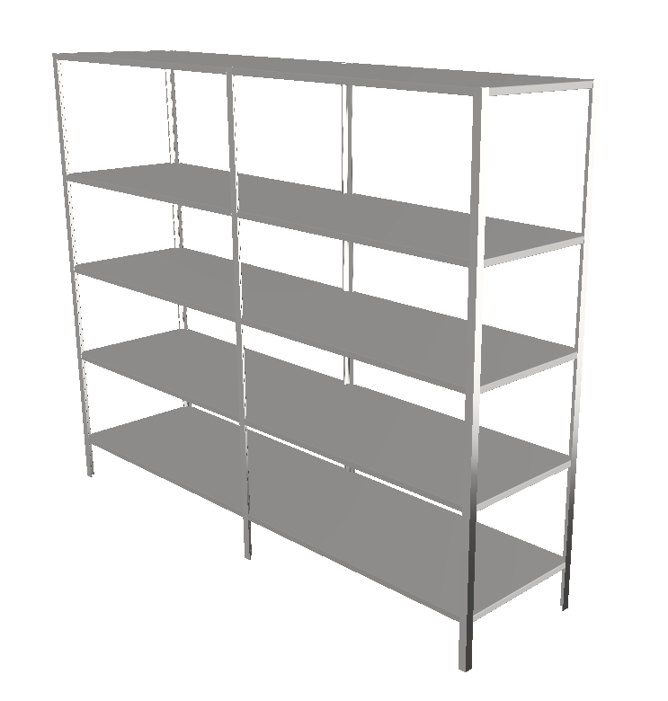
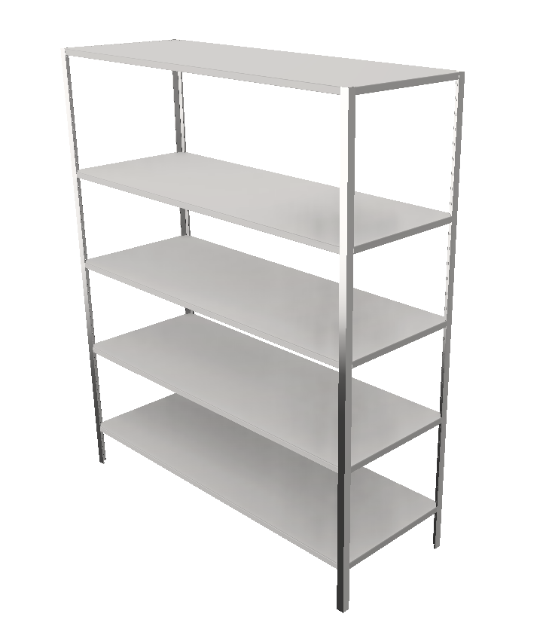
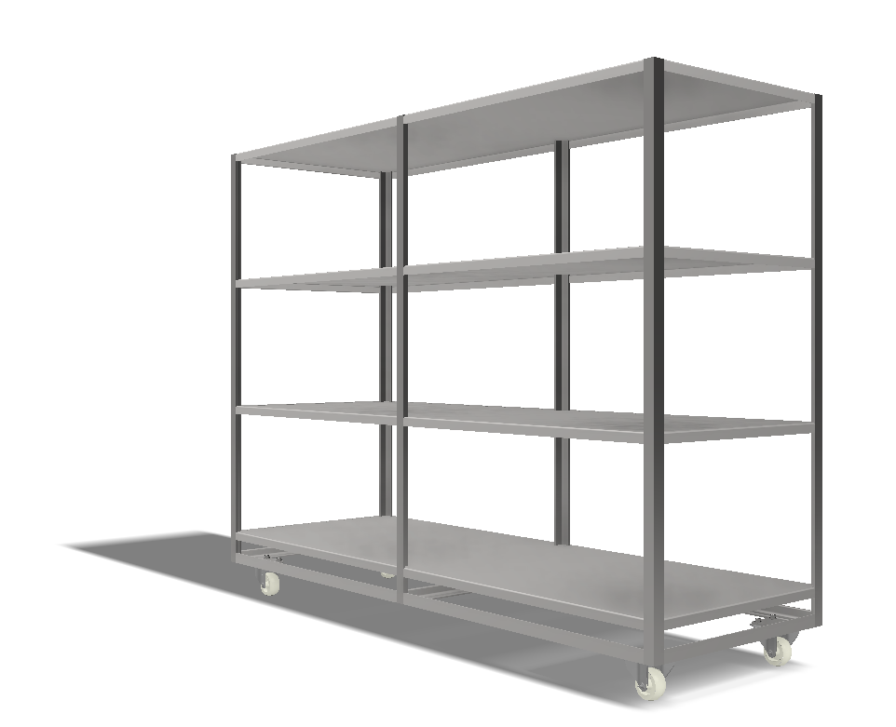
DESPENSA
3 – Prateleira 01
- 580 x 2320 x 1900mm (L x C x A)
- 5 níveis
- Cantoneiras 1.1/4” x 1/4”
- Chapas #2,00
4 – Prateleira 02
- 580 x 1580 x 1900mm (L x C x A)
- 5 níveis
- Cantoneiras 1.1/4” x 1/4”
- Chapas #2,00
5 – Prateleira 03
- 580 x 1920 x 1400mm (L x C x A)
- 4 níveis
- Cantoneiras 1.1/4” x 1/4”
- Chapas #2,00
- Rodízios 312

Slide 4
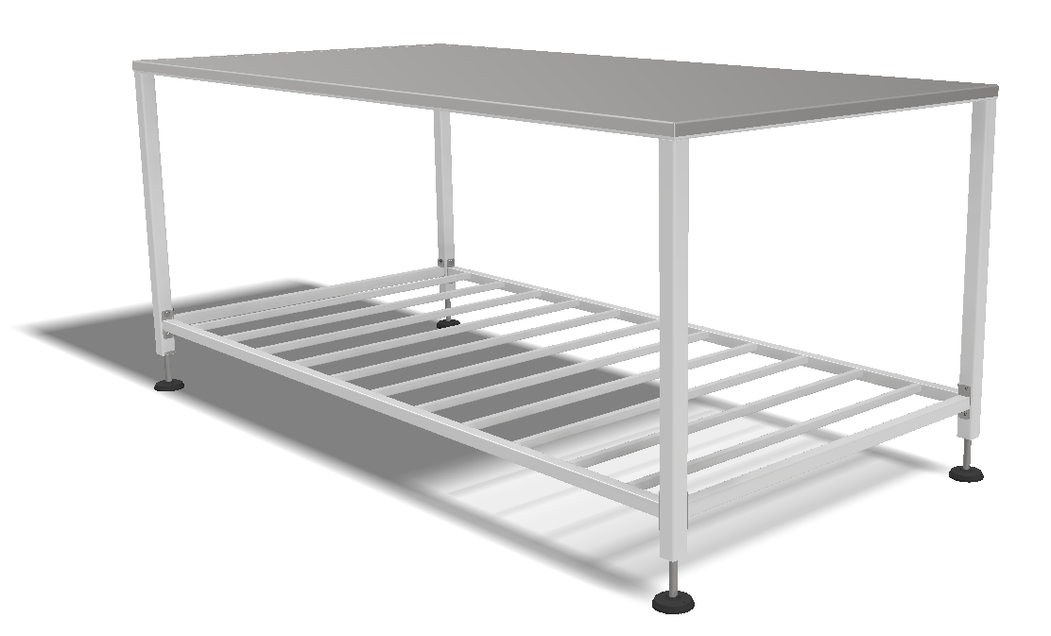
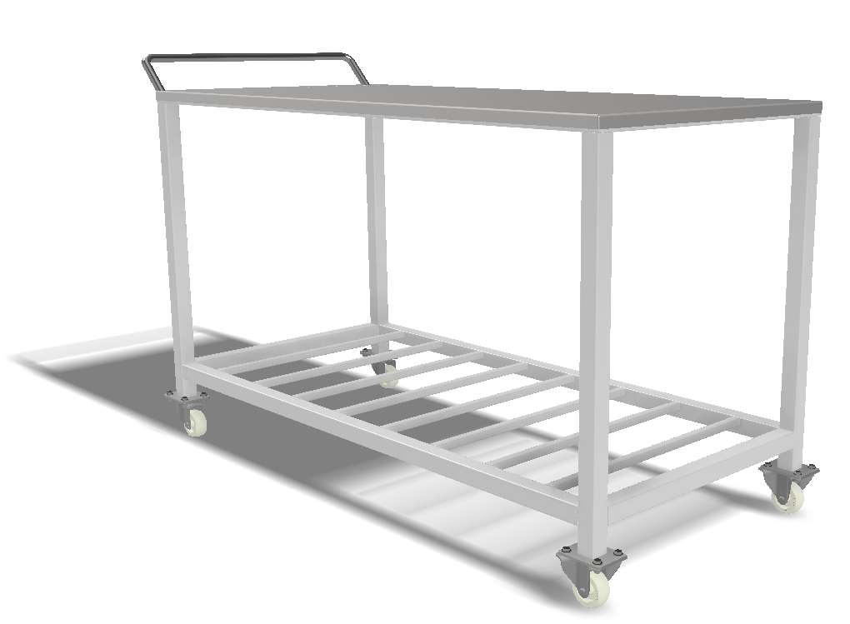
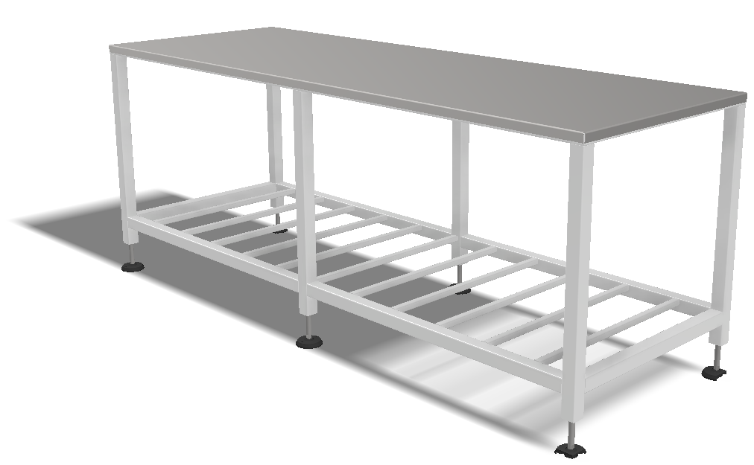
COZINHA
6 – Mesa
- 1005 x 2005 x 900mm (L x C x A)
- Tubos quadrados 40 #1,5 (Estrutura)
- Tubos quadrados 30 #2,0 (Reforços)
- Tubos quadrados 20 #1,5 (Travessas)
- Chapa #2,00
- Pés niveladores
7 – Carrinho
- 695 x 1500 x 900mm (L x C x A)
- Tubos quadrados 40 #1,5 (Estrutura)
- Tubos quadrados 30 #2,0 (Reforços)
- Tubos quadrados 20 #1,5 (Travessas)
- Tubos redondos Ø7/8” #2,5
- Chapa #2,00
- Rodízios 312
8 – Bancada
- 700 x 2000 x 800mm (L x C x A)
- Tubos quadrados 40 #1,5 (Estrutura)
- Tubos quadrados 30 #2,0 (Reforços)
- Tubos quadrados 20 #1,5 (Travessas)
- Chapa #2,00
- Pés niveladores

Slide 5
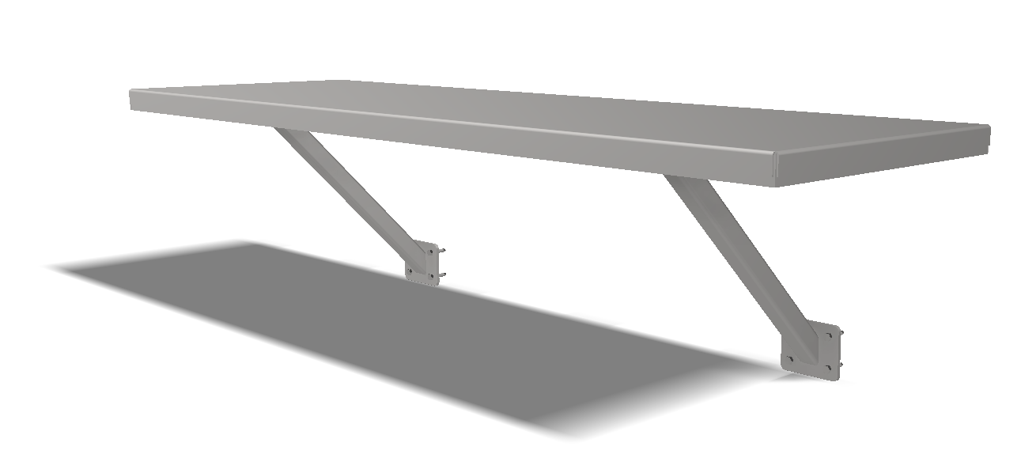
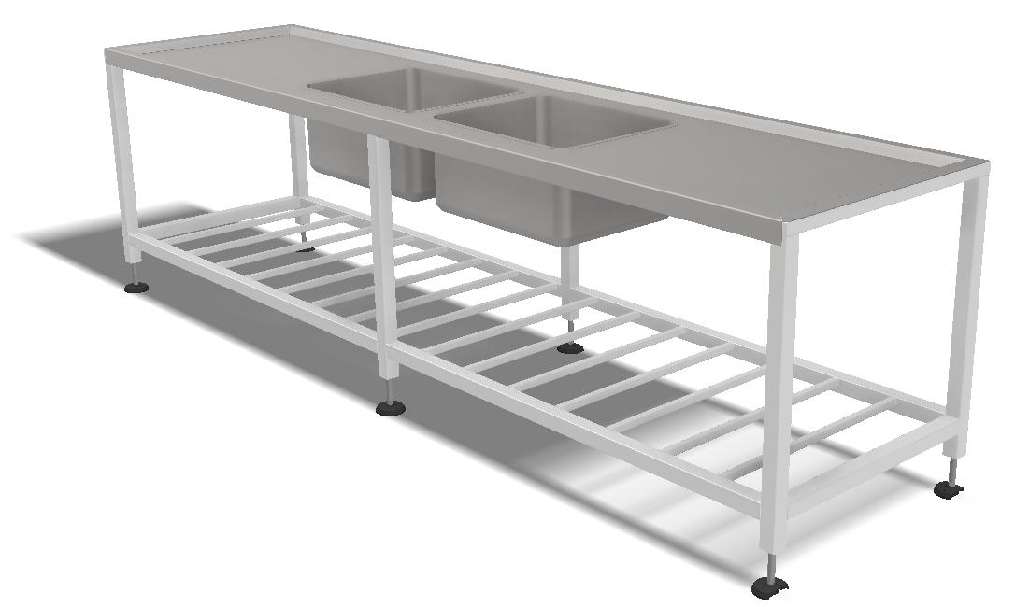
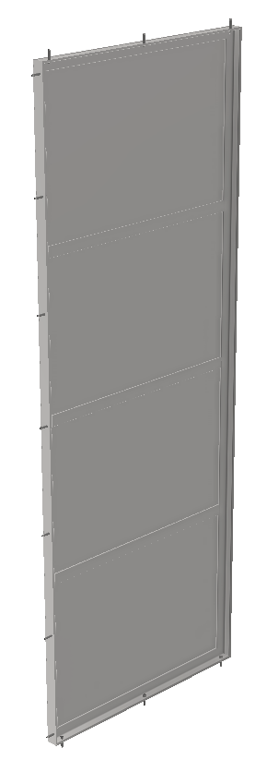
COZINHA
9 – Prateleira Suspensa
- 400 x 1300 x 1700mm (L x C x A)
- Cantoneiras 1.1/4” x 1/4”
- Barras-chatas 1.1/4” x 1/4”
- Tubos quadrados 30 #2,0 (Mãos-francesas)
- Chapa #2,00
10 – Pia 01
- 700 x 2740 x 800mm (L x C x A)
- Tubos quadrados 40 #1,5 (Estrutura)
- Tubos quadrados 30 #2,0 (Reforços)
- Tubos quadrados 20 #1,5 (Travessas)
- Chapas #2,00
- Cubas 400 x 500 x 250mm
- Pés niveladores
11 – Divisória
- 700 x 1850mm (L x A)
- Cantoneiras 1.1/4” x 1/4”
- Barras-chatas 1.1/4” x 1/4”
- Chapa #2,00

Slide 6
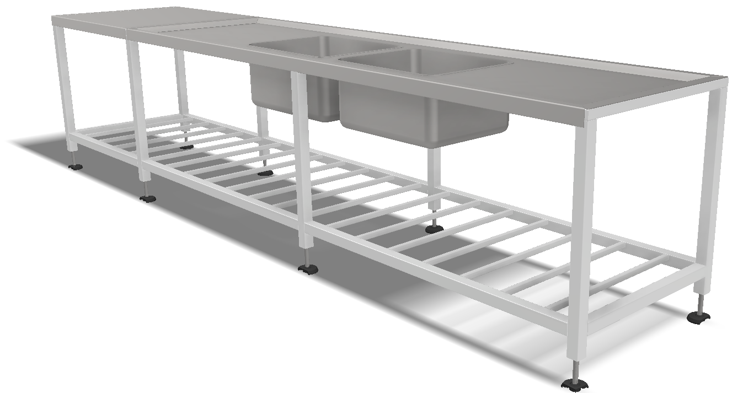
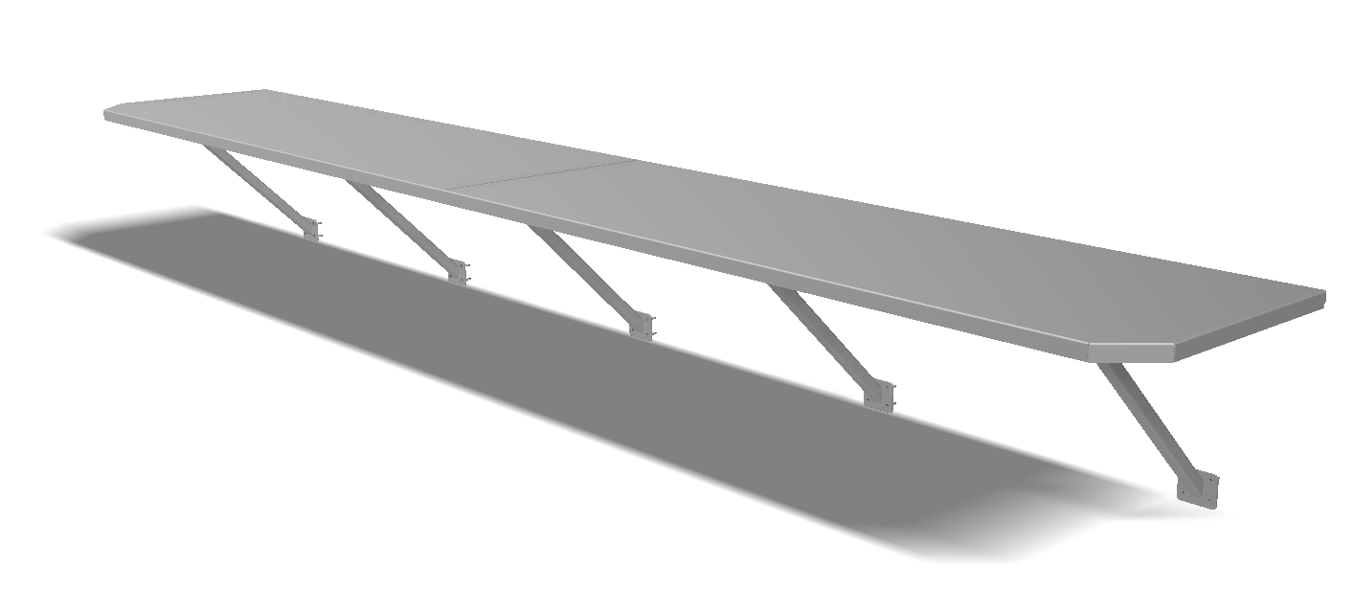
COZINHA
12 – Pia 02
- 700 x 3350 x 800mm (L x C x A)
- Tubos quadrados 40 #1,5 (Estrutura)
- Tubos quadrados 30 #2,0 (Reforços)
- Tubos quadrados 20 #1,5 (Travessas)
- Chapas #2,00
- Cubas 400 x 500 x 250mm
- Pés niveladores
13 – Balcão
- 600 x 3920 x 1065mm (L x C x A)
- Cantoneiras 1.1/4” x 1/4”
- Barras-chatas 1.1/4” x 1/4”
- Tubos quadrados 30 #2,0 (Mãos-francesas)
- Chapa #2,00

